Slide 1




اصنع جودتك الشخصية
تقديم

Slide 2

السلام عليكم ورحمـة الله وبركاته

Slide 3
الاسم
الاعتمادات
؟؟؟
؟؟؟
؟؟؟
؟؟؟
؟؟؟
؟؟؟
؟؟؟

Slide 4
الدورات التي قدمتها

Slide 5

عضوياتي
عضوة في لجنة
عضوة في
عضوة في
عضوة في
عضوة في
عضوة في

Slide 6



Slide 7








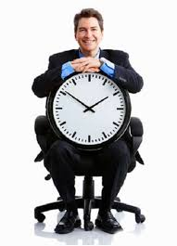
تنبيهات قبل الدخول في الدورة

Slide 8





الاتفاقيات
الإلتزام بوقت البرنامج وفترات الاستراحة
دليل وعيك
لا تدع هاتفك المتنقل يشوش أفكار من حولك
الأسئلة والنقاش متاحة في محتوى البرنامج
إبتسامتك و تعاونك دليل حب العمل الجماعي
تأقلمك مع المدرب و تنفيذ التمارين يسهل
استيعاب المادة العلمية

Slide 9


Slide 10

الهدف العام للبرنامج التدريبي
تحقيق النجاح بطريقة منهجية واستخدام الأدوات التي تحقق النجاح واكتساب القدرات ،الضرورية لتحقيق النجاح ،اكتسب مهارات الشخصية الإيجابية

